Slide 1
Какие виды творчества вы знаете?

Slide 2
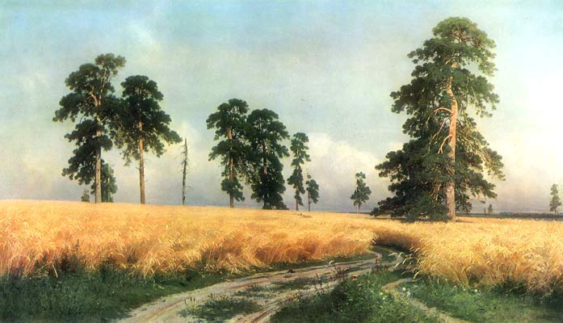
ЖИВОПИСЬ

Slide 3
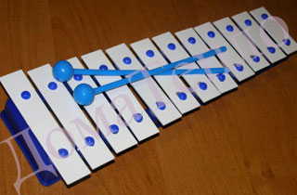
МУЗЫКА

Slide 4
ЛИТЕРАТУРА

Slide 5
А ЗНАЕТЕ ЛИ ВЫ
ПИСАТЕЛЕЙ НАШЕГО
КРАЯ?

Slide 6
А , МОЖЕТ,С НИМИ
СТОИТ ПОЗНАКОМИТЬСЯ?

Slide 7
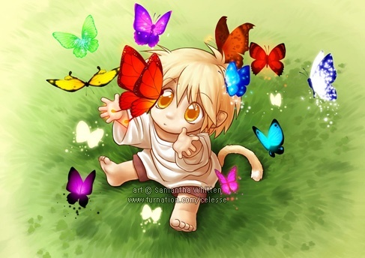
Успехов вработе!

